Slide 1
Practice with nouns and articles singular to plural plural to singular and translations

Slide 2
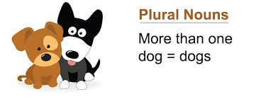
Make the following plural:
1. El autobús
2. La comunidad
3. Un lápiz
4. Una conversación
5. El video
6. La palabra
7. El hombre
8. La mano
Los autobuses
Las comunidades
Unos lápices
Unas conversaciones
Los videos
Las palabras
Los hombres
Las manos

Slide 3
Make the following singular:
El mapa
1. Los mapas
2. Las turistas
3. Unos lápices
4. Las nacionalidades
5. Unas escuelas
6. Las cosas
7. Los días
8. Los pasajeros
La turista
Un lápiz
La nacionalidad
Una escuela
La cosa
El día
El pasajero

Slide 4
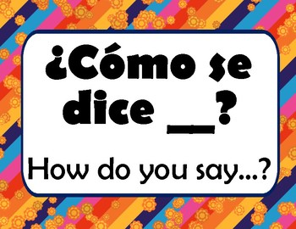
Translate the following:
Some/a few passengers
1. Unos pasajeros
2. Las palabras
3. La mano
4. Un lápiz
5. Los mapas
6. Una escuela
7. El día
8. Unas maletas
The words
The hand
A pencil
The maps
A school
The day
Some/a few suitcases

